Slide 1
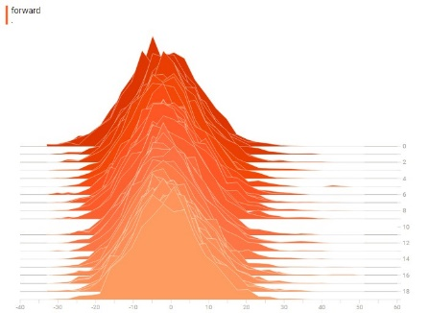
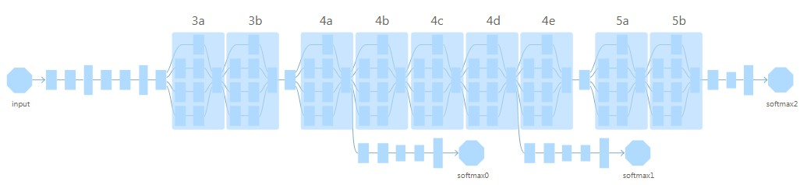
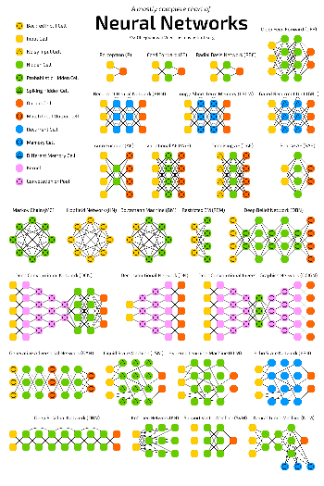
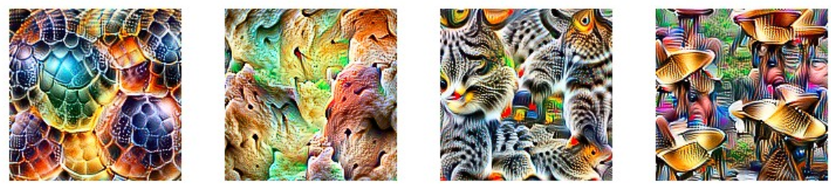
图像处理与深度学习
聂笑盈
北京林业大学 信息学院
数字媒体教研室

Slide 2
FashionMNIST图像生成
生成式对抗网络GAN及应用

Slide 3

引言
深度学习模型
判别式模型：要确定一个羊是山羊还是绵羊，用判别式模型的方法是从历史数据中学习到模型，然后通过提取这只羊的特征来预测出这只羊是山羊的概率，是绵羊的概率。
生成式模型：是根据山羊的特征首先学习出一个山羊的模型，然后根据绵羊的特征学习出一个绵羊的模型，然后从这只羊中提取特征，放到山羊模型中看概率是多少，再放到绵羊模型中看概率是多少，哪个大就是哪个。
判别式模型
生成式模型
GoogLeNet
ResNet
Faster RCNN
YOLO
等等
Notes:
高维的感官输出映射为一个类别标签，是车还是人，成果主要归功于反向传播

Slide 4
生成式模型
研究意义：
是对处理高维数据和复杂概率分布的能力很好的检测
当面临缺乏数据或缺失数据时，我们可以通过生成模型来补足。比如，用在半监督学习中。
可以输出多模态（multimodal）结果

Slide 5
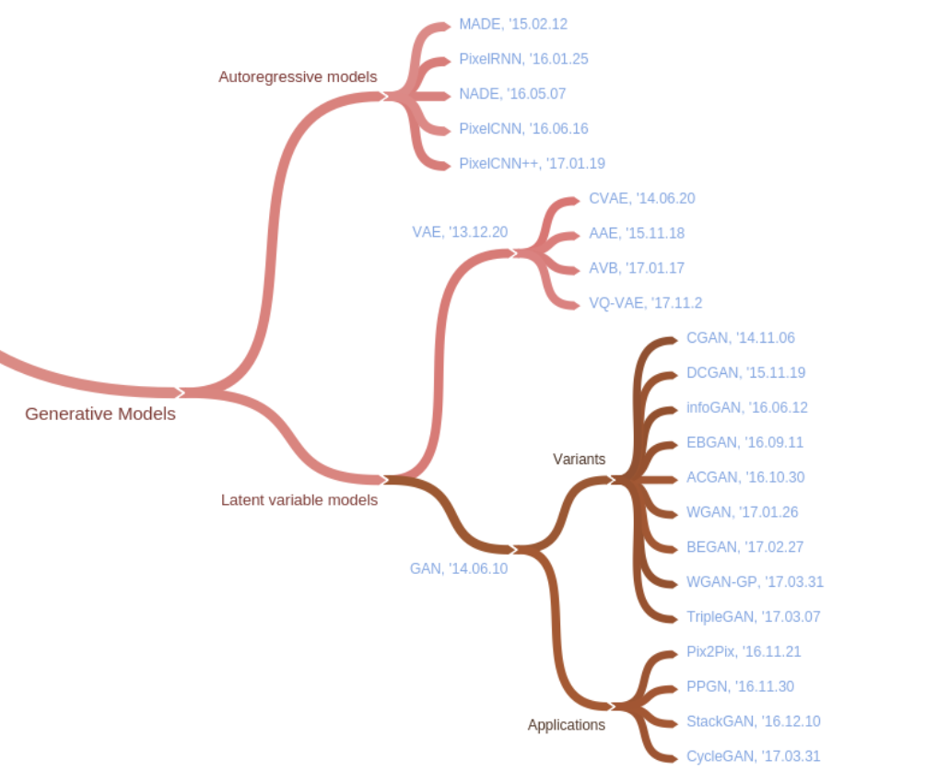
生成式模型
自回归模型
VAE 13.12.20
生成式模型
变体
隐变量模型
GAN 14.06.10
应用

Slide 6
生成式模型
最大似然估计法
以真实样本进行最大似然估计，参数更新直接来自于样本数据，导致学习到的生成模型受到限制。
近似法
由于目标函数难解一般只能在学习过程中逼近目标函数的下界，并不是对目标函数的逼近。
马尔科夫链方法
计算复杂度高

Slide 7
生成式对抗网络
Generative Adversarial Networks (GANs)
Notes:
对模型中的2个神经网络进行训练，可以使用梯度下降方法来实现优化，因此可以避免之前生成模型那样，反复地用马尔科夫链方法学习机制带来的配分学习计算；也无须进行变分下限或近似推断，从而能够大大地提高应用效率

Slide 8
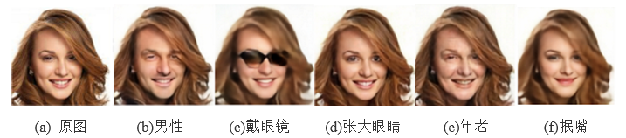
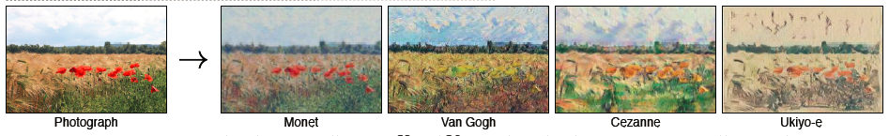
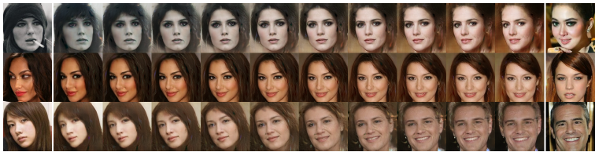
GAN的应用
Notes:
对人脸图像的编辑

Slide 9
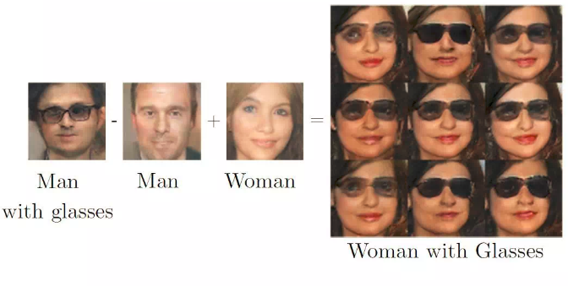
GAN的应用
戴眼镜的男人
男人
女人
戴眼镜的女人
矢量空间运算
Radford et al 2015

Slide 10
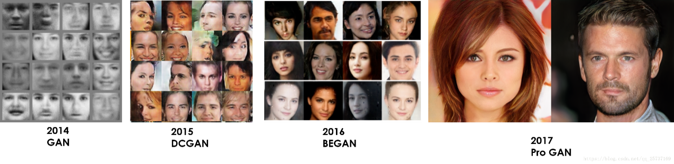
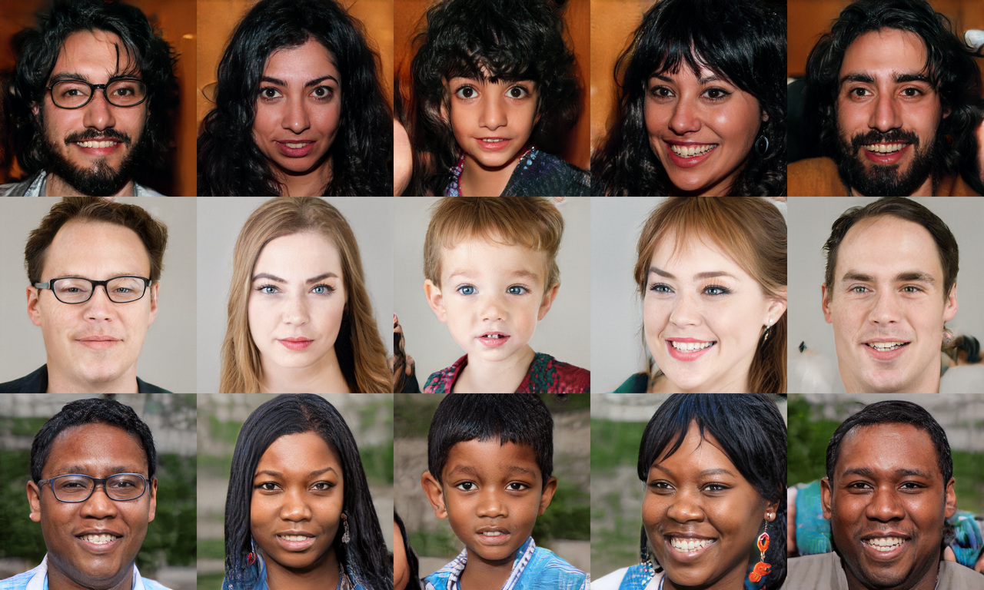
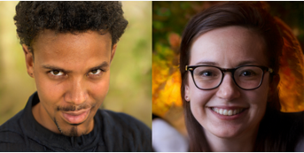
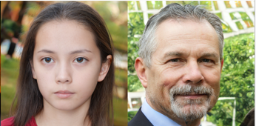
GAN的应用
GAN自动生成的图片
2018 StyleGAN
2019 StyleGAN2

Slide 11
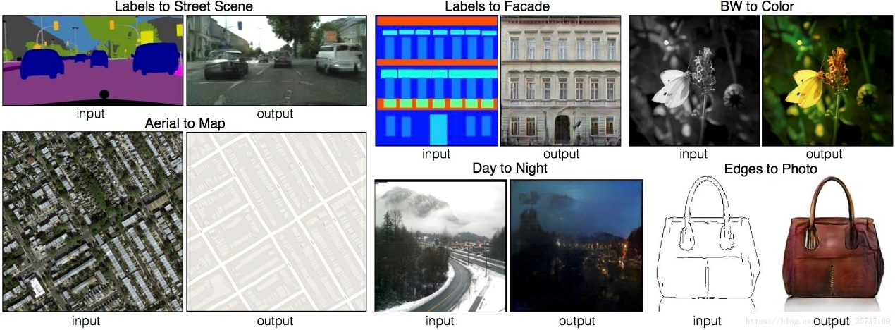
GAN的应用
图像转换

Slide 12
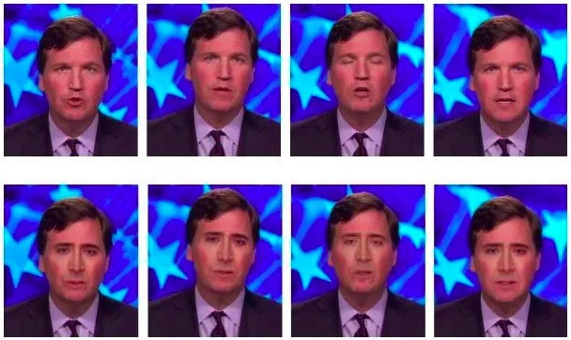
GAN的应用
视频生成
2019年Deepfake
采用深度学习进行脸部替换
好莱坞影星尼特拉斯凯奇的脸换到了一个主持人的身上

Slide 13
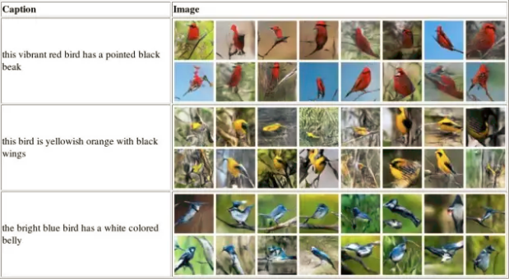
GAN的应用
这只充满朝气的红色小鸟有着尖尖的黑色的喙
这只黄橙色的鸟有着黑色的翅膀
这只天蓝色小鸟的腹部是白色的
从文字描述生成图片
Reed S, Akata Z, Yan X, et al. Generative Adversarial Text to Image Synthesis[J]. 2016.

Slide 14
GAN的其他应用
视网膜病变检测
Schlegl T, Seeböck P, Waldstein SM, Schmidt-Erfurth U, Langs G. Unsupervised anomaly detection with generative adversarial networks to guide marker discovery[C]. In International Conference on Information Processing in Medical Imaging, 2017: 146-157.
恶意软件检测
Hu W, Tan Y. Generating adversarial malware examples for black-box attacks based on GAN. arXiv preprint arXiv:1702.05983, 2017.
国际象棋
Chidambaram M, Qi Y. Style transfer generative adversarial networks: Learning to play chess differently[J]. arXiv preprint arXiv:1702.06762, 2017.
等等

Slide 15
生成式方法
参数化生成模型
传统生成方法
往往采用最大似然函数作为目标函数
GAN
在生成模型之外引入一个判别模型，通过两者之间的对抗训练达到优化目的
Notes:
能够反应数据内在统计规律的，并且生成全新的数据的模型，叫生成式模型
每个黑点都表示采样于真实数据分布的一个数据点，在CV中图像处理中，每个黑点表示一个图像，
蓝色区域表示以高概率包含了真是图像的图像空间，是一个样本空间
生成式模型是将高斯噪声矢量映射成一个生成概率分布，使得这个概率分布尽量与真实概率相一致，逐渐撑开绿色区域，是绿色区域形状逐渐逼近蓝色区域形状，最终使得他们完全一样

Slide 16
GAN的原理
判别网络
判别网络
生成网络G
输入：一个来自常见概率分布的随机噪声矢量
输出：计算机生成的图片
判别网络D
输入：图片x，x可能是真实图片也可能是生成图片
输出：一个标量，用来代表x是真实图片的概率
生成网络
图片来源：KARPATHY A, ABBEEL P. Generative Models[EB/OL]. https://openai.com/blog/generative-models/.

Slide 17
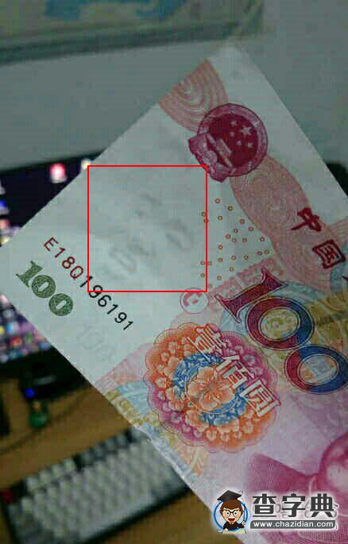
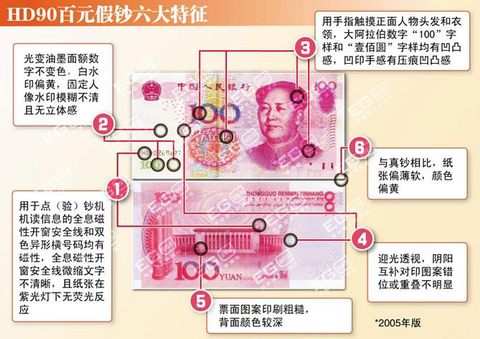
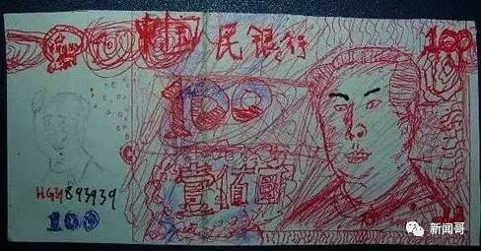
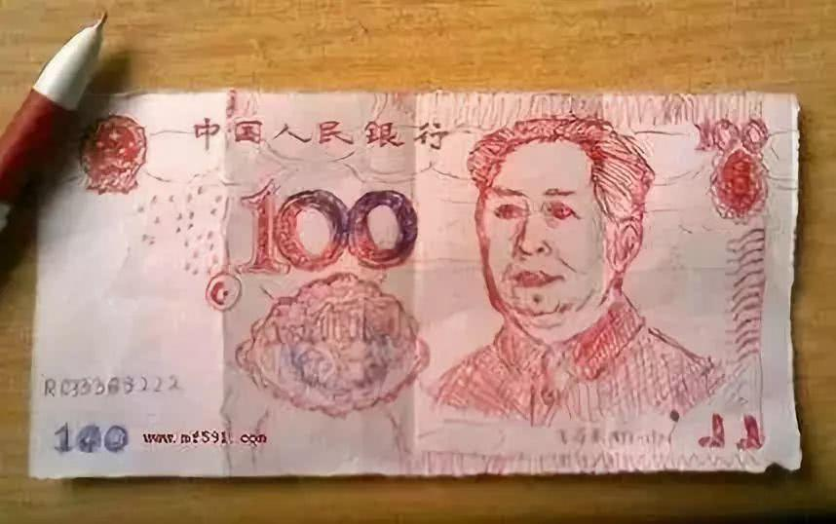
GAN的原理
判别网络
GAN的核心思想来源于博弈论的纳什均衡：
它设定参与游戏双方分别为一个生成器和一个判别器
生成器的目的：尽量去学习真实的数据分布
判别器的目的：尽量正确判别输入数据是来自真实数据还是来自生成器
为了取得游戏胜利，两个参与者需要不断优化，各自提高自己的生成能力和判别能力，这个学习的优化过程就是寻找二者之间的一个纳什均衡
生成网络

Slide 18
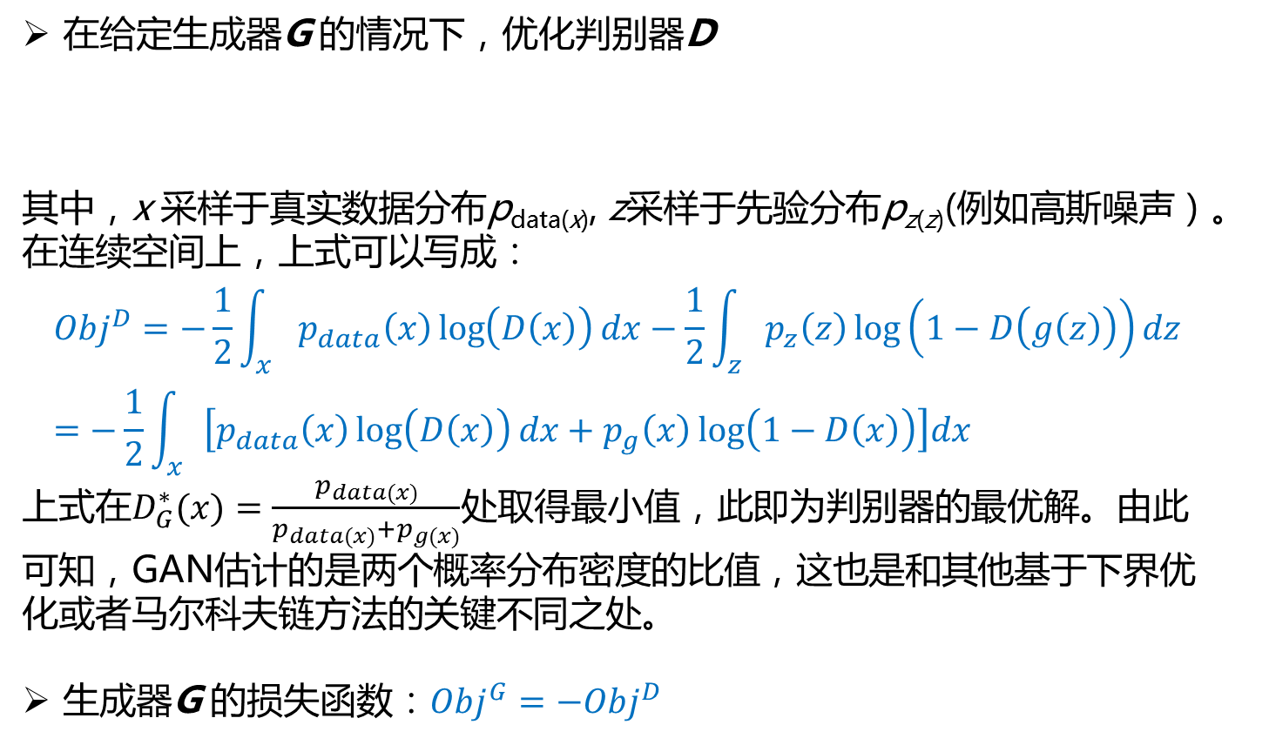
GAN的训练
16

Slide 19
判别器的任务时对图片进行判断，判断是真实图片还是生成图片，可以看作是一个二分类器，可以使用二值交叉熵作为损失函数
GAN的训练
最小化交叉熵
16
二元零和

Slide 20
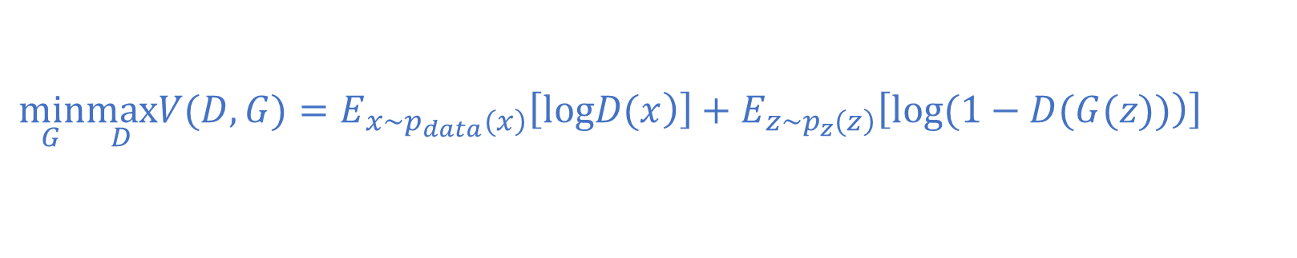
GAN的训练
所以，GAN的优化问题是一个极小-极大化问题，GAN的目标函数：
采用交替优化的方法：
先固定生成器G，优化判别器D，使得D的判别准确率最大化；
然后固定判别器D，优化生成器G，使得判别准确率最小化。
当且仅当p_{data}=p_{g}时，即生成图像与真实图像分布相同时，达到全局最优。
16

Slide 21
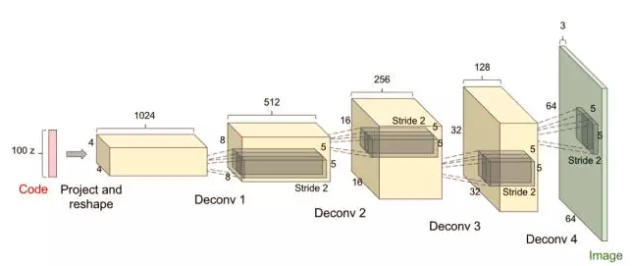
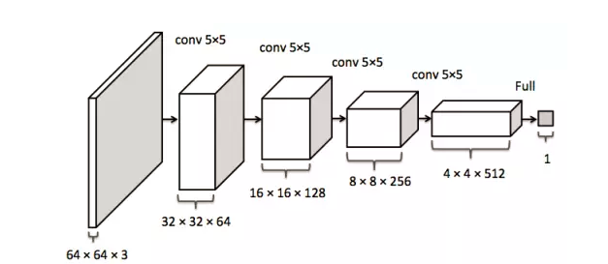
GAN的实现
全连接神经网络
卷积神经网络 DCGAN（deep convolutional GAN=CNN+GAN）
生成器G：负责生成图片 判别器D：负责分类
Notes:
生成器的输入时一个100维的向量，是之前所说的噪音向量，第一层是一个全连接层，从第2层开始，用一个转置的卷积做一个上采样，越靠后的层图像尺寸越来越大，且逐渐减少了通道的数量，到最后的RGB三通道，最后输出是三通道的宽高都是64的
判别器就是一个二分类模型，判别分类是一个真实图像还是一个生成图像，输出是这个图像是真是图像的概率。图像分类的卷积神经网络

Slide 22
基于TensorFlow项目实践：
利用GAN生成Fashion-MNIST图像

Slide 23
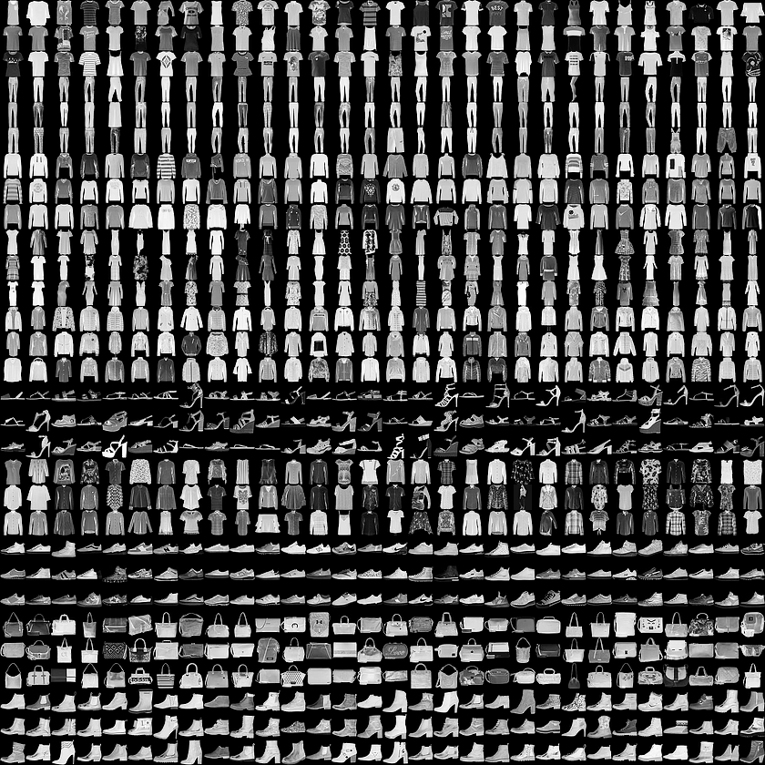
Fashion-MNIST 数据集
训练集：60,000 样本
测试集：10,000 样本
每个样本特征是 28x28 灰度图,标签为 10 分类 (T-shirt/top, Trouser, Pullover, Dress, Coat, Sandal, Shirt, Sneaker, Bag, Ankle boot)
是MNIST 数据集的一个替代数据集
https://github.com/zalandoresearch/fashion-mnist

Slide 24
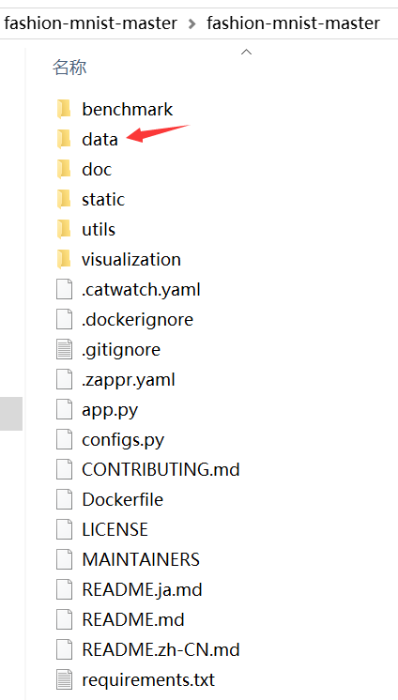
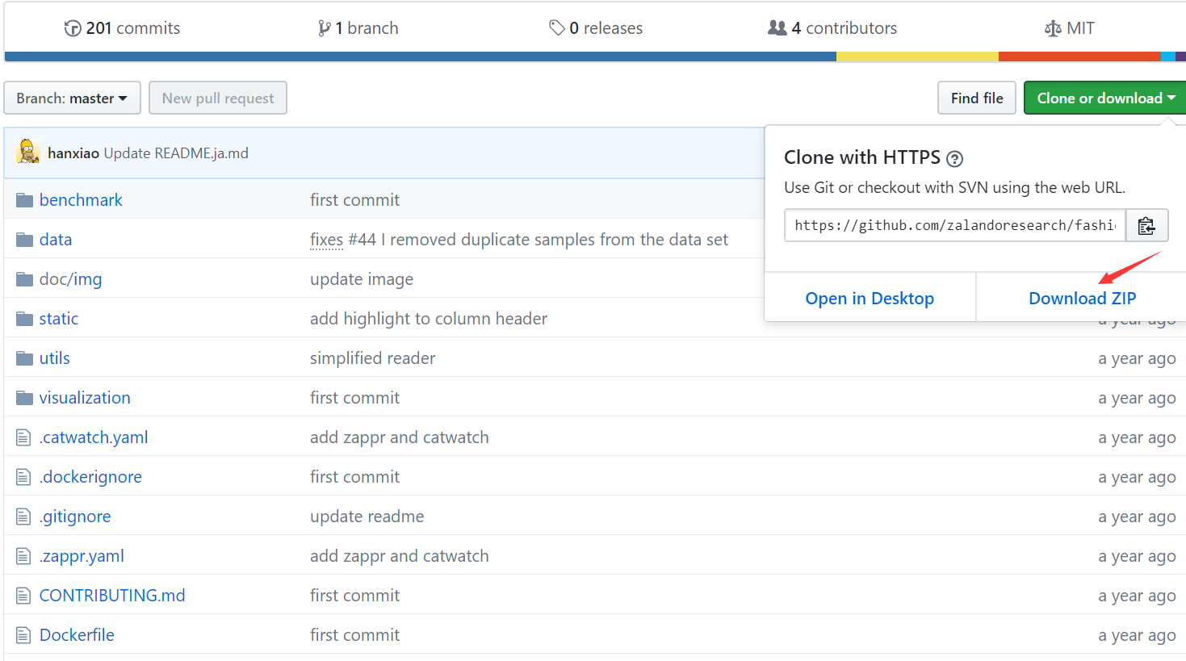
Fashion-MNIST 数据集下载方法
https://github.com/zalandoresearch/fashion-mnist
数据在解压出来的data目录

Slide 25
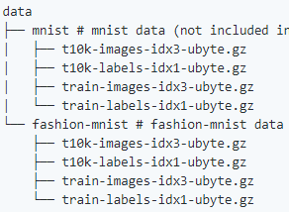
Fashion-MNIST 数据集
https://github.com/zalandoresearch/fashion-mnist

Slide 26
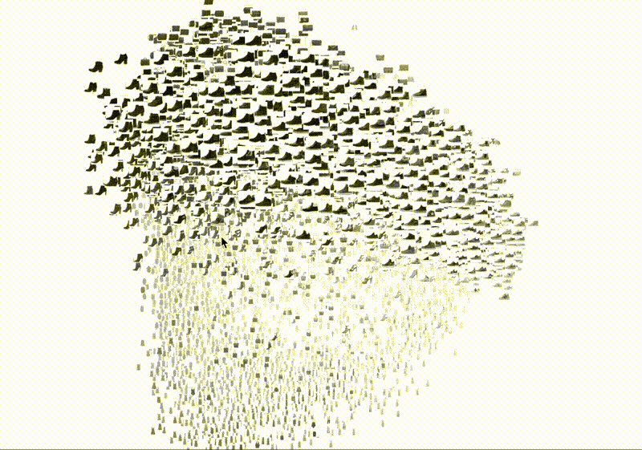
Fashion-MNIST数据集
https://github.com/zalandoresearch/fashion-mnist
Notes:
嵌入后的一个效果，在欧氏空间里做了一个10分类，每一种的分布空间区域不一样

Slide 27
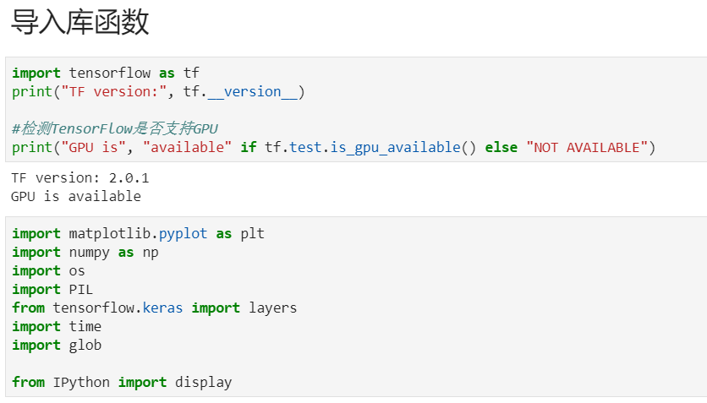
导入库

Slide 28
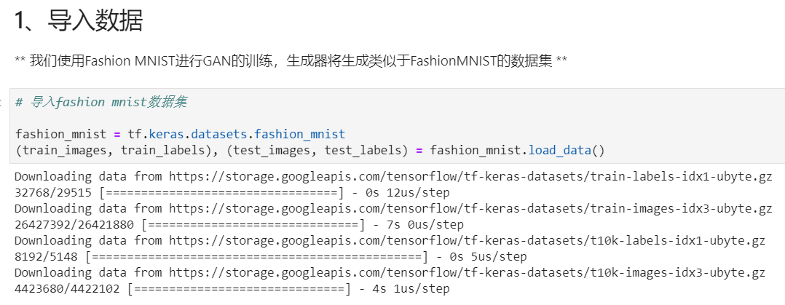
导入数据

Slide 29
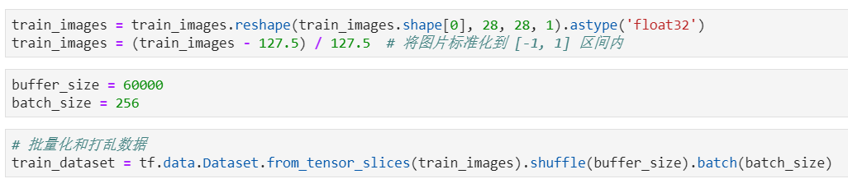
数据处理

Slide 30
构建生成器模型

Slide 31
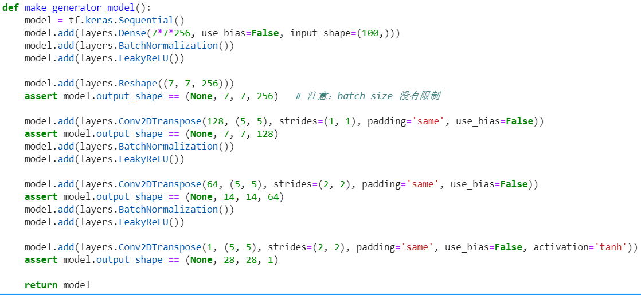
构建生成器模型

Slide 32
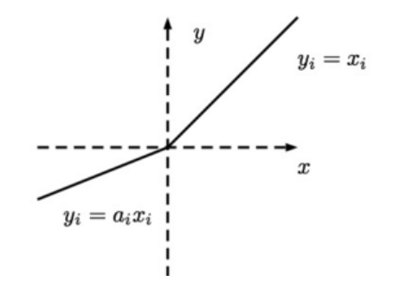
LeakyRelu激活函数
y = max(0, x) + leak*min(0,x)

Slide 33
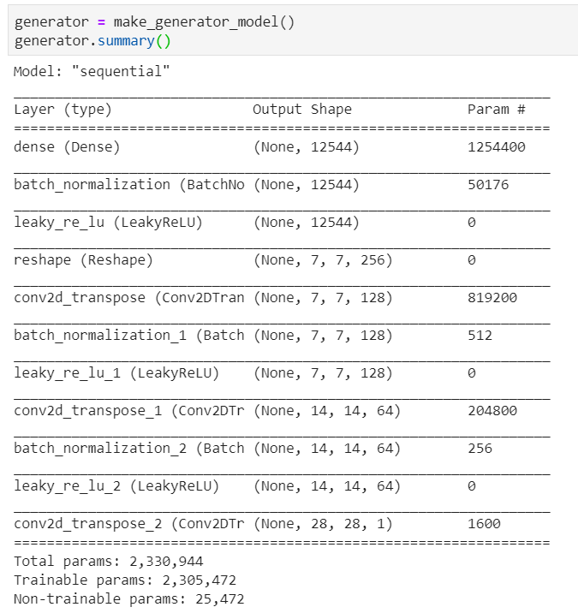
查看生成器网络结构

Slide 34
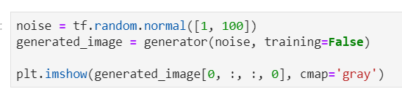
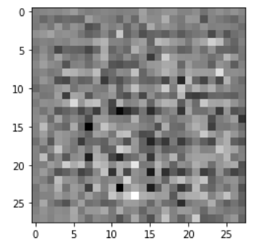
使用（未训练的）生成器创建一张图片

Slide 35
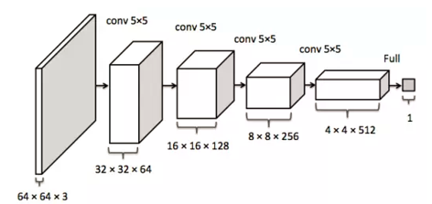
构建判别器
判别器可以视作一个CNN分类器

Slide 36
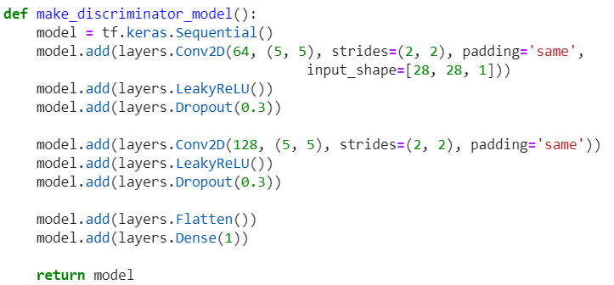
构建判别器
判别器可以视作一个CNN分类器

Slide 37
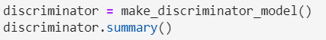
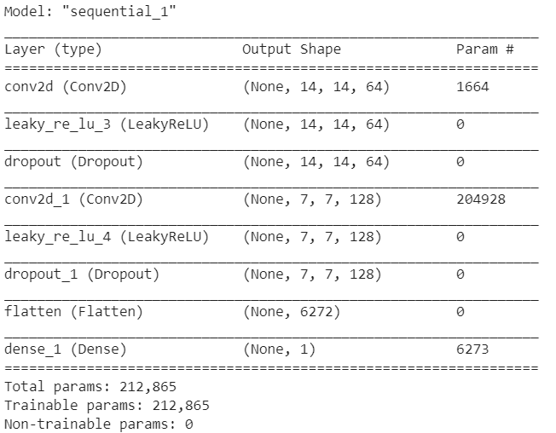
查看判别器网络结构

Slide 38
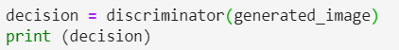
查看判别器的判别结果
判别器的目的是尽量正确判别输入数据是真实数据还是来自生成器！

Slide 39
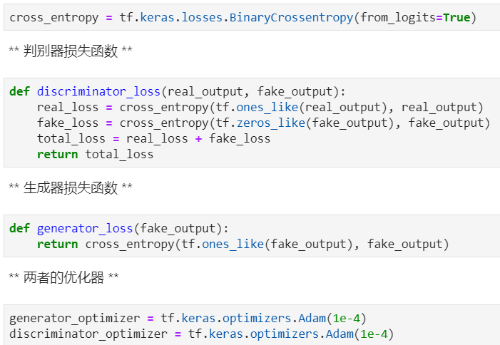
定义损失函数和优化器

Slide 40
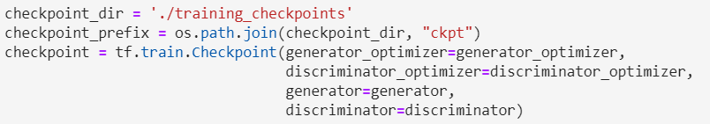
定义检查点

Slide 41
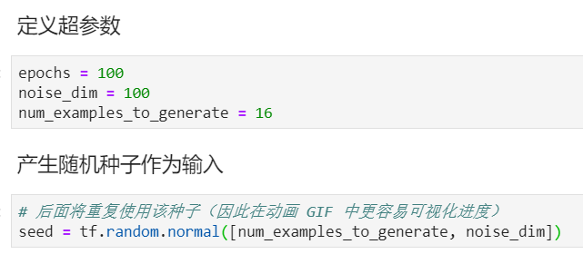
训练模型

Slide 42
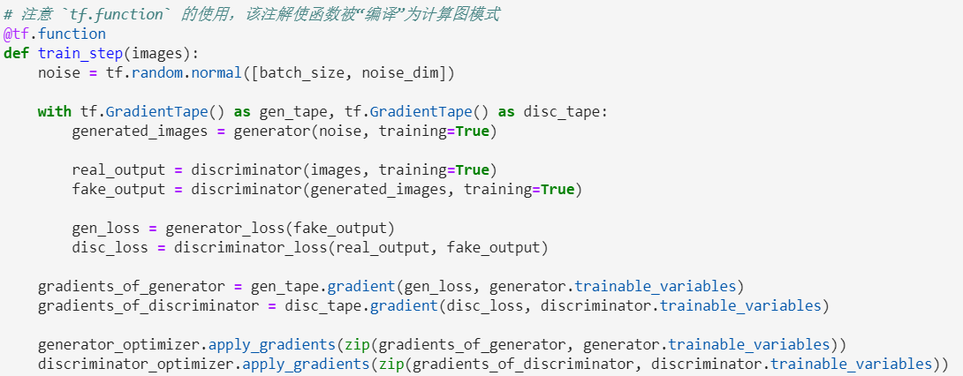
定义单次训练过程
训练在生成器接收到一个随机种子作为输入时开始，用于生产一张图片。判别器随后被用于区分真实图片（选自训练集）和伪造图片（由生成器生成）。针对这里的每一个模型都计算损失函数，并且计算梯度用于更新生成器与判别器。

Slide 43
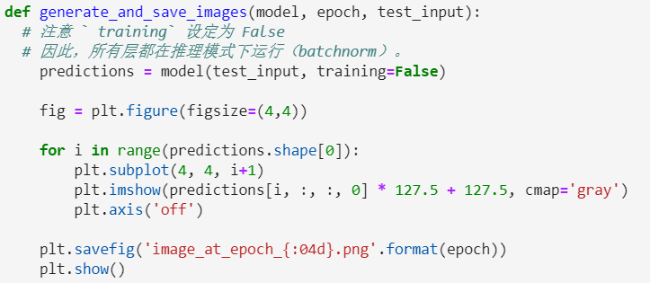
生成和保存图片

Slide 44
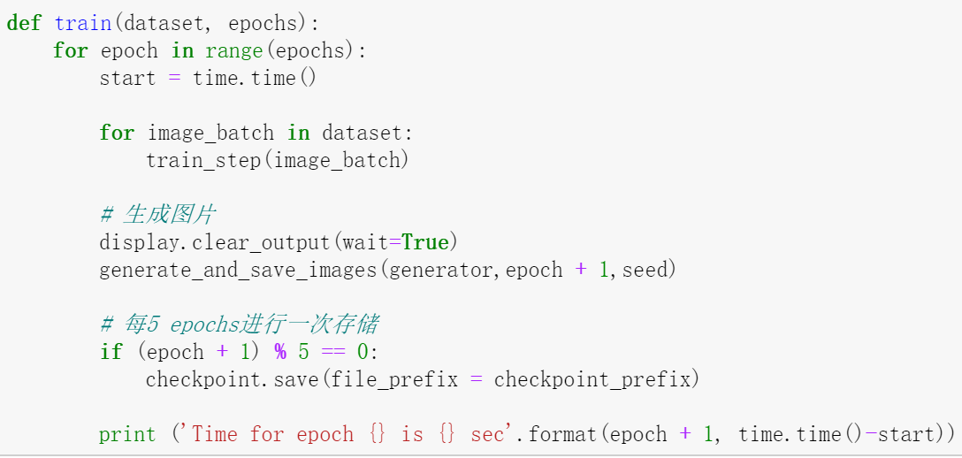
定义循环训练过程

Slide 45
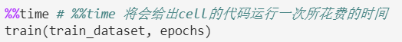
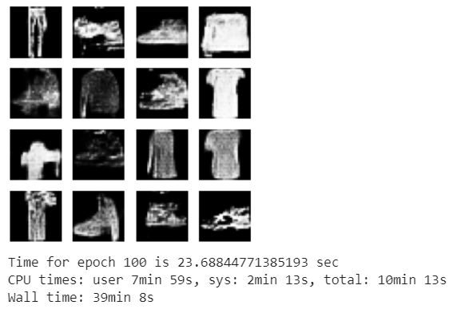
进行训练

Slide 46
恢复最新的检查点
如果有需要(在训练前)，恢复最新的检查点

Slide 47

展示某一个epoch的生成图像

Slide 48



合成训练过程产生图像的gif图

Slide 49
基于TensorFlow项目实践：
利用CGAN生成Fashion-MNIST图像

Slide 50

条件生成对抗网络CGAN(conditional GAN)
40
80
100
Notes:
问题是GAN生成的过程，每一次生成的图像都不一样，为了做一个很好的对比，第40个周期第1行第1列是T恤，第80次周期也是

Slide 51

条件生成对抗网络CGAN
40
80
100
Notes:
100

Slide 52

GAN
先来回忆GAN：
生成器G：输入一个噪声z【长度为100的输入】，输出一个图像
判别器D：输入一个图像，输出该图像为真实图像的概率

Slide 53

GAN V.S. CGAN
c
CGAN(Conditional Generative Adversarial Networks )：
为生成器和判别器都额外加入了一个条件变量c, 这个条件可以是希望生成的标签
生成器G：必须生成和条件c匹配的样本
判别器D：不仅要判别图像是否真实，还要判别图像和条件c是否匹配

Slide 54


GAN V.S. CGAN
在原始的GAN中，优化目标为：
在CGAN中，只需做简单修改，加入条件c即可：
$$\left.L_{D}^{CGAN}=E\left[\log\left(D\left(x,c\right)\right)\right]+E[\log\left(1−D\left(G\left(z,c\right),c\right)\right)\right]$$
$$L_{G}^{CGAN}=E\left[\log\left(D\left(G\left(z,c\right),c\right)\right)\right]$$

Slide 55

数据处理

Slide 56

生成器定义

Slide 57

生成器网络结构

Slide 58

定义判别器

Slide 59

判别器网络结构

Slide 60

模型训练

Slide 61

定义单次训练过程

Slide 62


结果显示
经过条件约束，每一列的生成图像均为相同类别的，不再是GAN中随机类别的图片
每个周期生成的图像最后合成的GIF动图
Notes:
经过条件约束，每一列的生成图像均为相同类别的，不再是GAN中随机类别的图片

